Slide 1
sed流编辑器

Slide 2
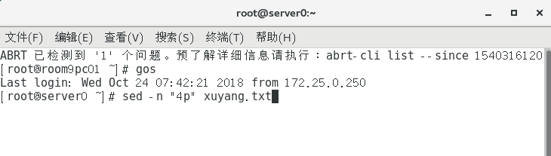
简介
sed是一项Linux指令，可以打印或者修改文件的内容。功能同awk类似，差别在于，awk只能读取不能修改，sed对列处理的功能要差一些，awk的功能复杂，对列处理的功能比较强大。

Slide 3
sed主要分为以下三个部分
一、选项
二、操作
三、条件

Slide 4
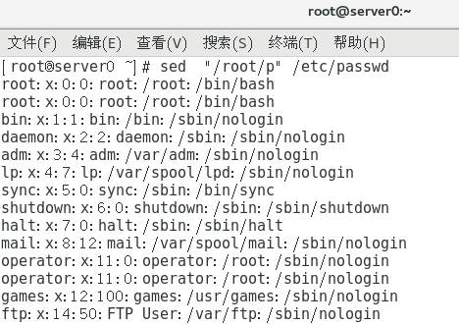
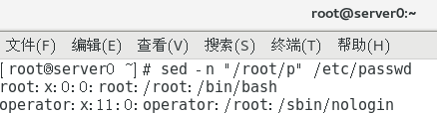
一、选项
1.格式：
sed [选项] “条件和操作” 文件
2.选项：
1. -n 屏蔽默认输出
Notes:
-n：sed后面加选项-n的话只会输出筛选出的内容，如果不加-n的话会输出筛选出的内容和全部内容
-i：sed后面加选项-i就可以修改源文件并且保存到硬盘
-r：sed后面加-r选项是支持扩展正则包括（{}、+、| 或者、？）

Slide 5
一、选项
2. -i 修改源文件保存到硬盘
3. -r 支持扩展正则

Slide 6
二、操作
sed的操作分为：
p（打印）、d（删除）、s（替换关键字）
a（追加）、i（插入）、c（替换行）
举例：
1. p （打印）
sed -n "/root/p" a.txt （输出包含root的行）
2. d (删除)
sed "/root/d" a.txt （删除包含root的行）
sed -i "/root/d" a.txt （删除包含root的行并保存到硬盘）

Slide 7
3. s（替换关键字）
格式:s/老数据/新数据
sed -n(-i) "s/old/new" a.txt （-n替换第一个关键字打印，-i替换并保存到硬盘）
sed -n(-i) "s/old/new/g" a.txt （-n替换所有关键字打印，-i替换并保存到硬盘）
sed -n(-i) "3s/old/new" a.txt （-n替换第三行第一个关键字，-i替换并保存）
4. a（追加）
sed -i "2a hello" a.txt (在第二行后面追加hello)
5. i（插入）
sed -i "2i hello" a.txt （在第二行的前面插入hello）
6. c（替换行）
sed -i "6c hello" a.txt （把第六行整体替换为hello）

Slide 8
三、条件
条件分为两种：行号，正则表达式
1.行号
举例：
sed -n "4p" a.txt （打印第4行的内容）
sed -n "4,7p" a.txt （打印4～7行的内容）
sed -n "4,+10p" a.txt （打印第4行，以及后面10行的内容）
sed -n "1～2p" a.txt （打印奇数行的内容）
sed -n "2～2p" a.txt （打印偶数行的内容）
sed -n "4p;7p" a.txt （打印第4行，第7行的内容。
多个条件之间可以用分号“;”隔开）
Notes:
输出

Slide 9
2.正则表达式
正则表达式分为两种：基本正则表达，扩展正则表达
（1）正则表达式需要用//包含，比如：
sed -n "/你好/p" a.txt （打印包含“你好”的行）
sed -i "/^$/d" a.txt （删除空行并保存到硬盘）
sed -i "/^#/d" a.txt （删除以#号开头的行，一般用于删除注释）
（2）扩展正则表达式需要用选项-r,比如：
sed -rn "/a+/p" a.txt （打印最少包含一次a的行）
sed -rn "/a？/p" a.txt（打印最多包含一次a的行）
sed -rn "/a|b/p" a.txt（打印包含a或者b的行）

Slide 10
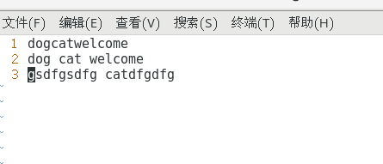
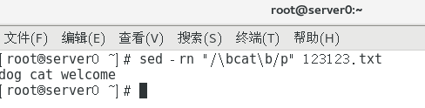
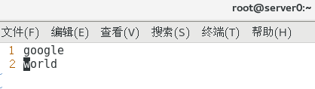
sed -rn "/\bcat\b/p" a.txt （输出以cat单词为边界的行）
sed -rn "/o{2}/p" a.txt （输出两个o在一起的行）

